Slide 1
আজকের মাল্টিমিডিয়া ক্লাসে সবাইকে
স্বাগতম
আশা করি তোমরা সবাই ভালো আছ।

Slide 2
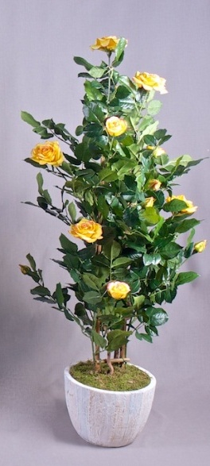
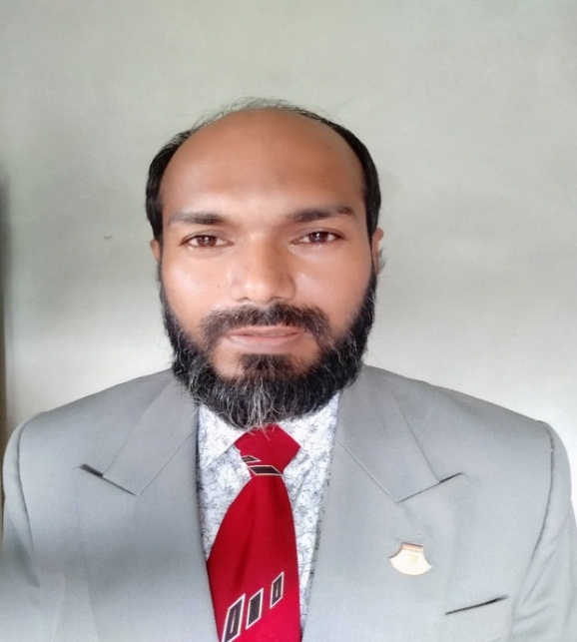
পরিচিতি
মোঃ আনোয়ার হোসেন
প্রভাষক বাংলা
চৌরা কশবা নেছারিয়া আলিম মাদ্রাসা
নিয়ামতপুর, নওগাঁ।
মোবাঃ ০১৭৩৬৭৫৩০৫০
ই-মেইল anwarhossainmm@,gmail.com
শ্রেণিঃ আলিম
বিষয়ঃ বাংলা প্রথম পত্র
কবিতা
সময়ঃ ৫০ মিনিট
তারিখ 25/০1/২০20

Slide 3
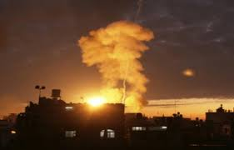
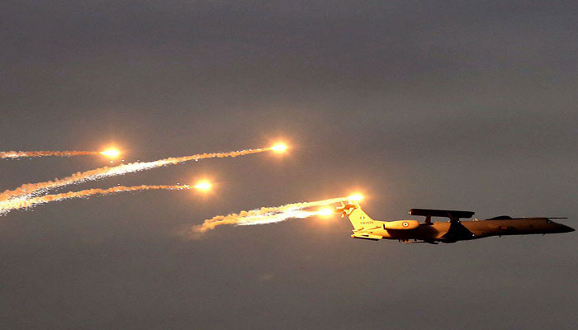
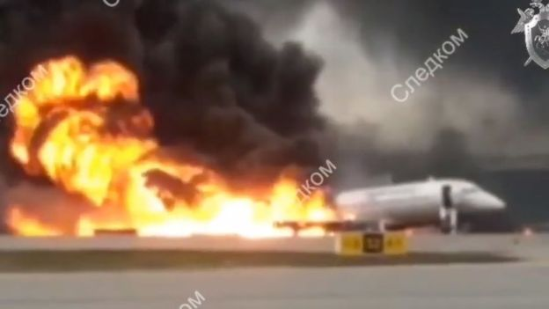
নিচের ছবিগুলো লক্ষ্য করে বলো- এগুলো কেন তৈরি হয়েছে?
উত্তরগুলো মিলিয়ে নিই এগুলো তৈরি হয়েছে সভ্যতা ধ্বংস করার জন্য।

Slide 4
ভালোবাসা নামক জিনিসটি পৃথিবীতে ব্যাপ্ত হলে সব জায়গায় শান্তি বিরাজ করবে।
কোন জিনিসটি পৃথিবীতে ব্যাপ্ত হলে সব জায়গায় শান্তি বিরাজ করবে?

Slide 5
পৃথিবীর জন্য এবং মানুষের জন্য ভালোবাসাই যাবতীয় ধ্বংশের হাত থেকে মানুষকে বাঁচাতে পারে।
কবির প্রত্যাশা এই ভালোবাসা নামক সেই অস্ত্রই ফিরে আনতে হবে এবং সর্বত্র ব্যাপ্ত করতে হবে। তাহলে…

Slide 6
আমাদের আজকের পাঠ
সেই অস্ত্র
আহসান হাবীব

Slide 7
শিখনফল
এই পাঠ শেষে শিক্ষার্থীরা
কবি পরিচিতি বলতে পারবে।
হিংসা ও স্বার্থপরতার করাল গ্রাস থেকে মানবতাকে রক্ষা করার অস্ত্র ভালোবাসা বিষয়টি ব্যাখ্যা করতে পারবে।
কবির প্রত্যাশা ভালোবাসা নামের মহান অস্ত্রকে পুনরায় মানব সমাজে ফিরে পাওয়া এটি বর্ণনা করতে পারবে।

Slide 8
জন্ম:১৯১৭ সালে পিরোজপুর জেলার শংকর পাশা গ্রামে।
সাহিত্য কর্ম: ‘রাত্রি শেষ’,’ছায়া হরিণ’, ‘সারা দুপুর’, ‘মেঘ বলে চৈত্রে যাব’, ‘দু’হাতে দুই আদিম পাথর’, ‘বিদীর্ণ দর্পণে মুখ’, ইত্যাদি।
মৃত্যু: ১৯৮৫ সালের ১৪ই জুলাই তিনি মৃত্যু বরণ করেন।
১৯৬৪ সালে তিনি যোগ দেন “দৈনিক বাংলা” পত্রিকার সাহিত্য সম্পাদক হিসাবে। আমৃত্যু এই পত্রিকার সঙ্গেই তিনি যুক্ত ছিলেন।
পেশা: পত্রিকা, রেডিও, প্রকাশনা ইত্যাদি। তবে শেষ পর্যন্ত সাংবাদিকতাকেই পেশা হিসেবে গ্রহণ করেন।
শিক্ষা:বরিশালের ব্রজমহন কলেজ। স্কুল জীবনেই তাঁর কবিতা লেখার হাতে খড়ি।
পুরুস্কার: ১৯৬১ সালে বাংলা একাডেমি ও ১৯৭৮ সালে একুশে পদক।
কবি পরিচিতি

Slide 9
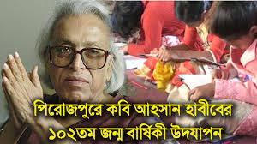

Slide 10
একক কাজ
৩ মিনিট
প্রশ্নঃ- কবি আহসান হাবীব কি দরদি শিল্পী ছিলেন এবং তাঁর কাব্য প্রতিভার মুল সুর কি ছিল?
উত্তরঃ- কবি আহসান হাবীব মানব দরদি শিল্পী ছিলেন এবং তাঁর কাব্য প্রতিভার মুল সুর ব্যক্তিগত অনুভুতি,অভিজ্ঞতা,যুক্তিবিচারের আলোকে এক সুগভীর জীবনঘনিষ্ট আশাবাদী চেতনা।

Slide 11
এসো, এবার আমরা পাঠ সংশ্লিষ্ট ছবির মাধ্যমে পাঠ আলোচনা করি।
ছবির মাধ্যমে আলোচনা

Slide 12
ছবির মাধ্যমে আলোচনা
আমাকে সেই অস্ত্র ফিরিয়ে দাও
সভ্যতার সেই প্রতিশ্রুতি
সেই অমোঘ অনন্য অস্ত্র
আমাকে ফিরিয়ে দাও।

Slide 13
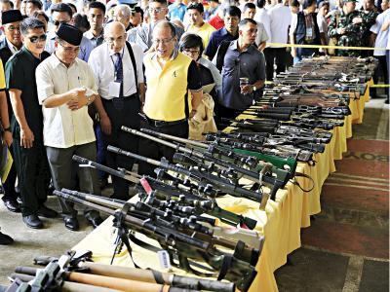
ছবির মাধ্যমে আলোচনা
সেই অস্ত্র আমাকে ফিরিয়ে দাও
যে অস্ত্র উত্তলিত হলে
পৃথিবীর যাবতীয় অস্ত্র হবে আনত

Slide 14
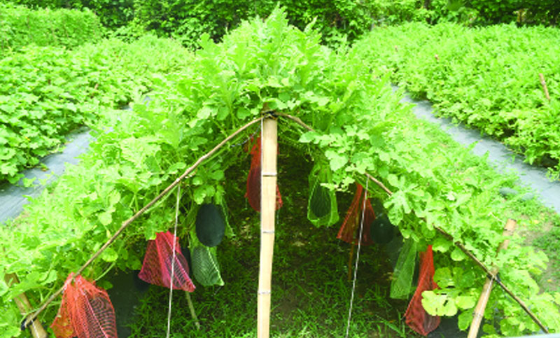
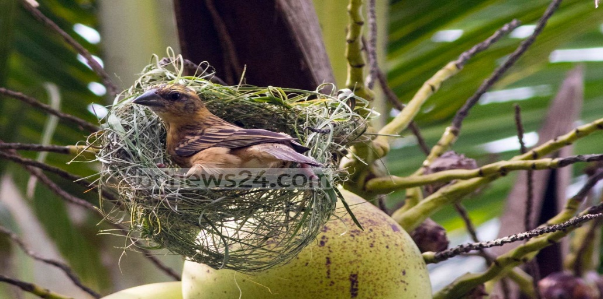
ছবির মাধ্যমে আলোচনা
যে অস্ত্র উত্তোলিত হলে
অরণ্য হবে আরও সবুজ
নদী আরও কল্লোলিত
পাখিরা নীড়ে ঘুমোবে ।

Slide 15
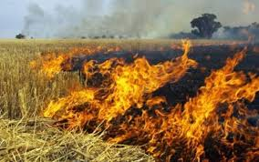
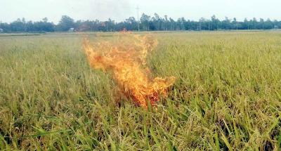
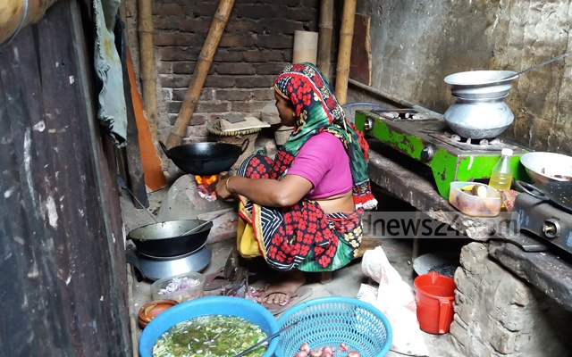
ছবির মাধ্যমে আলোচনা
যে অস্ত্র উত্তোলিত হলে
ফসলের মাঠে আগুন জ্বলবে না
খাঁ খাঁ করবেনা গৃহস্থালি।

Slide 16
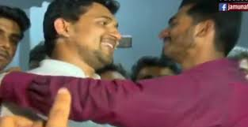
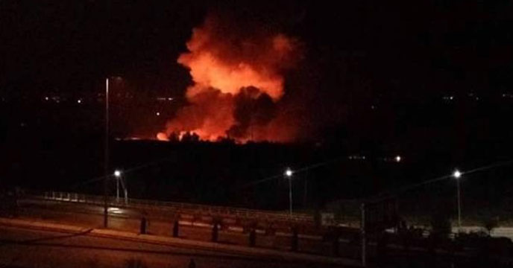
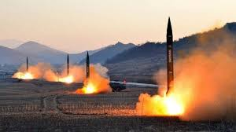
ছবির মাধ্যমে আলোচনা
সেই অস্ত্র আমাকে ফিরিয়ে দাও
যে অস্ত্র ব্যাপ্ত হলে
নক্ষত্রখচিত আকাশ থেকে আগুন ঝরবেনা।

Slide 17
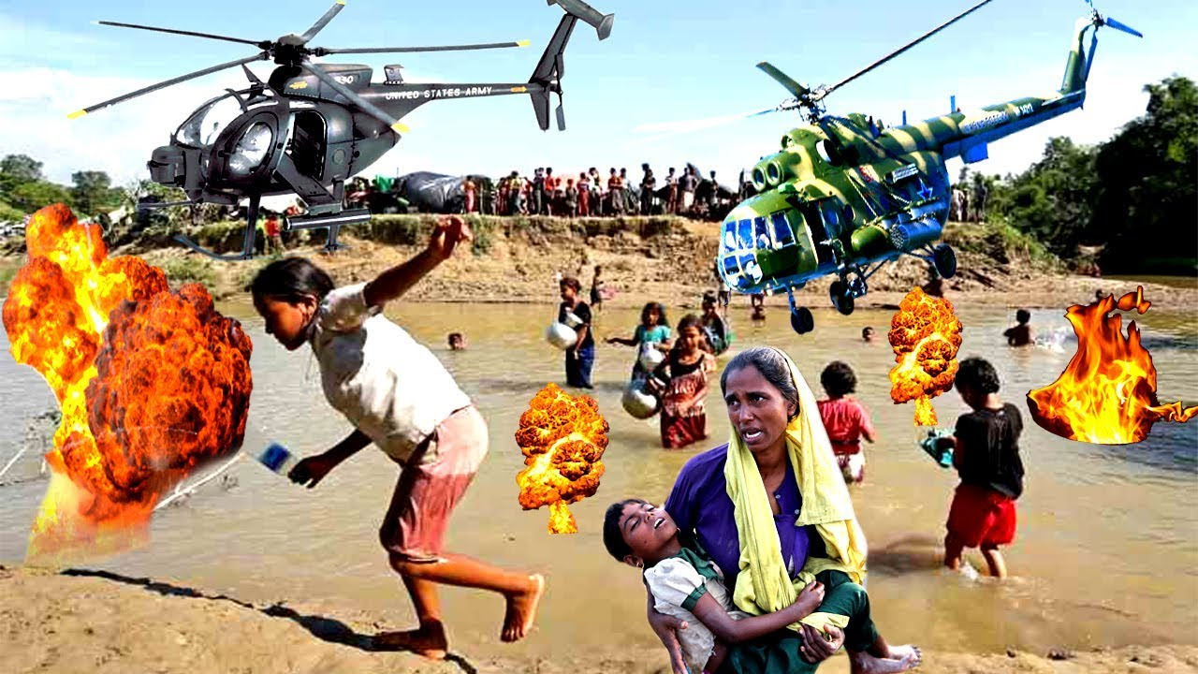
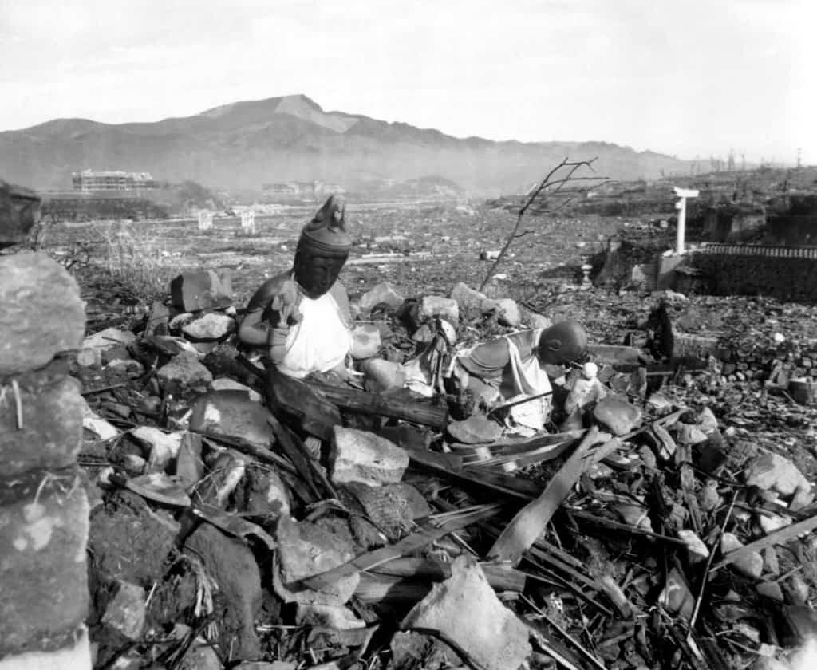
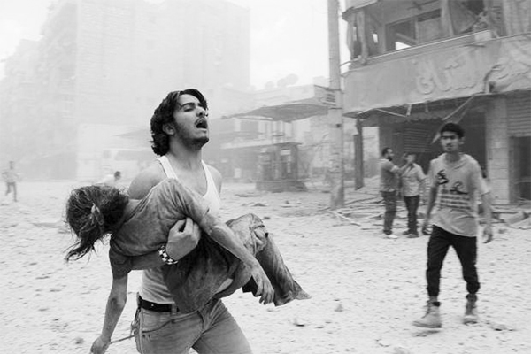
ছবির মাধ্যমে আলোচনা
মানব বসতির বুকে
মুহূর্তের অগ্ন্যুৎপাত
লক্ষ লক্ষ মানুষকে করবেনা পঙ্গু- বিকৃতি
আমাদের চেতনা জুড়ে তারা করবেনা আর্তনাদ

Slide 18
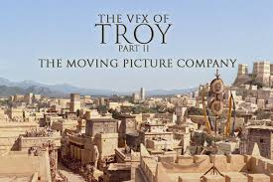
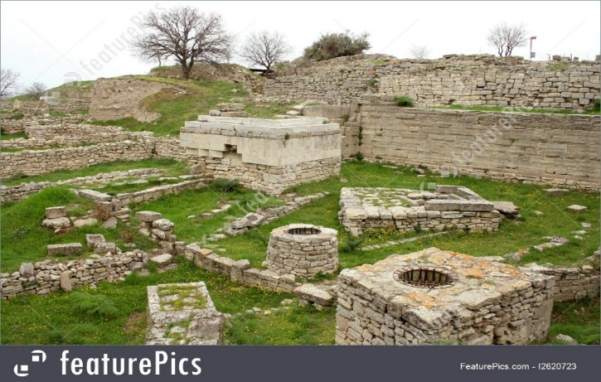
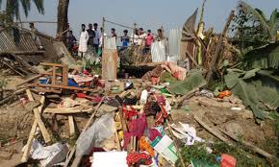
ছবির মাধ্যমে আলোচনা
সেই অস্ত্র যে অস্ত্র উত্তোলিত হলে
বার বার বিধ্বস্ত হবেনা ট্রয়নগরী।

Slide 19
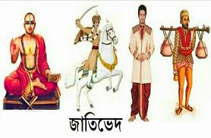
ছবির মাধ্যমে আলোচনা
আমি সেই অবিনাশী অস্ত্রের প্রত্যাশী
যে ঘৃণা বিদ্বেষ অহংকার
এবং জাত্যভিমানকে করে বার পরাজিত।

Slide 20
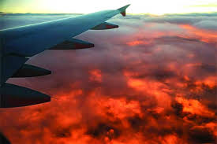
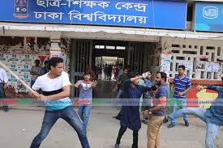
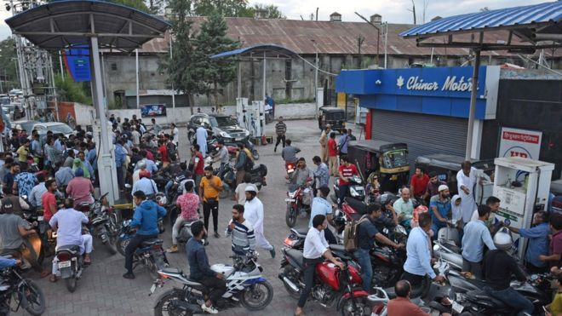
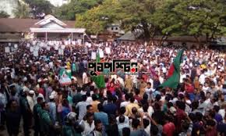
ছবির মাধ্যমে আলোচনা
যে অস্ত্র আধিপত্যের লোভকে করে নিশ্চিহ্ন
যে অস্ত্র মানুষকে বিচ্ছিন্ন করে না
করে সমাবিষ্ট

Slide 21
ছবির মাধ্যমে আলোচনা
সেই অমোঘ অস্ত্র -ভালোবাসা
পৃথিবীতে ব্যাপ্ত করো।

Slide 22
নিচের ছবিটির প্রতি লক্ষ্য করি

Slide 23
জোড়ায় কাজ
৫ মিনিট
প্রশ্নঃ- হিংসা ও স্বার্থপরতার করাল গ্রাস থেকে কেবল ভালোবাসাই মানবতাকে রক্ষা করতে পারে ব্যাখ্যা কর।
উত্তরঃ-মানুষ যদি অপর মানুষের হিংসা,স্বার্থপরতা,লোভ,ঈর্ষা থেকে মুক্ত থাকে তবে পৃথিবীতে বিরাজ করবে শান্তি;পৃথিবী এগিয়ে যাবে সুখ সমৃদ্ধির দিকে। রক্ষা হবে মানবতা । কবির ধারণা এটি সম্ভব এক মাত্র ভালোবাসার দ্বারা।

Slide 24
নিচের ছবিটির প্রতি লক্ষ্য করি

Slide 25
দলীয় কাজ
১০ মিনিট
ক দল
সেই অস্ত্র’ কবিতায় কবির প্রত্যাশিত অস্ত্র উত্তোলিত হলে আরণ্য, নদী ও পাখিদের মধ্যে কি পরিবর্তন লক্ষ্য করা যাবে?
খ দল
সেই অস্ত্র’ কবিতায় কবির প্রত্যাশিত অস্ত্র উত্তোলিত হলে ফসলের মাঠে, গৃহস্থালিতে ও আকাশে কি পরিবর্তন লক্ষ্য করা যাবে?
গ দল
“সেই অস্ত্র” কবিতায় কবির প্রত্যাশিত কোন অস্ত্র উত্তোলিত হলে আমাদের চেতনা জুড়ে তারা আর্তনাদ করবে না ?
খ দল
সেই অস্ত্র’ কবিতায় কবির প্রত্যাশিত অস্ত্র কোন কোন বিষয় গুলোকে বার বার পরাজিত করে যা কবি ব্যাপ্ত করতে বলেছেন?

Slide 26
মূল্যায়ন
সঠিক উত্তরে ক্লিক কর
১ । “সেই অস্ত্র” কবিতাটি কবি আহসান হাবীবের কোন গ্রন্থ থেকে নেয়া হয়েছে ?
অভিনন্দন! তোমার উত্তর সঠিক হয়েছে।
দুঃখিত! তোমার উত্তর সঠিক হয়নি
দুঃখিত! তোমার উত্তর সঠিক হয়নি
দুঃখিত! তোমার উত্তর সঠিক হয়নি
দুঃখিত! তোমার উত্তর সঠিক হয়নি
দুঃখিত! তোমার উত্তর সঠিক হয়নি
অভিনন্দন! তোমার উত্তর সঠিক হয়েছে।
দুঃখিত! তোমার উত্তর সঠিক হয়নি
ক. রাত্রি শেষ
খ. ছায়া হরিণ
গ. বিদীর্ণ দর্পণে মুখ
ঘ. সারা দুপুর
২ ।” সেই অস্ত্র” কবিতায় সেই অস্ত্র উত্তোলিত হলে কোথায় আগুন ঝরবেনা?
ক. ফসলের মাঠে
খ. নক্ষত্রখচিত আকাশে
গ. সবুজ অরণ্যে
ঘ.কল্লোলিত নদীতে

Slide 27
মূল্যায়ন
সঠিক উত্তরে ক্লিক কর
৩। “সেই অস্ত্র” কবিতায় ‘সভ্যতার সেই প্রতিশ্রূতি’ দ্বারা বোঝানো হয়েছে-
ক. নগর সভ্যতা
খ. সবুজ অরণ্য
অভিনন্দন! তোমার উত্তর সঠিক হয়েছে।
দুঃখিত! তোমার উত্তর সঠিক হয়নি
দুঃখিত! তোমার উত্তর সঠিক হয়নি
গ. মানসিক চেতনা
দুঃখিত! তোমার উত্তর সঠিক হয়নি
ঘ. বিজ্ঞান মনস্কতা
৪ ।“সেই অস্ত্র” কবিতায় ট্রয় নগরী যার প্রতীক -
অভিনন্দন! তোমার উত্তর সঠিক হয়েছে।
দুঃখিত! তোমার উত্তর সঠিক হয়নি
দুঃখিত! তোমার উত্তর সঠিক হয়নি
দুঃখিত! তোমার উত্তর সঠিক হয়নি
ধ্বংসের প্রতীক
নির্মমতার প্রতীক
আধিপত্য বিস্তারের প্রতীক
নিচের কোনটি সঠিক
ক. i
খ . ii
গ . i ও ii
ঘ . i , ii ও iii

Slide 28
বাড়ির কাজ
ভালোবাসা নামক অস্ত্রটি উত্তোলিত হলে পৃথিবীর যাবতীয় অস্ত্র হবে পরাজিত।কবির এই ভাবনার সাথে তুমি কি এক মত –যুক্তি সহ ১০টি বাক্য লেখবে ।

Slide 29
ধন্যবাদ
ভালো থেকো সবাই

